Slide 1
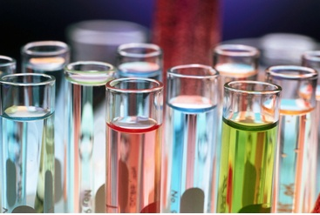
改变条件化学平衡移动结果的判断

Slide 2
恒温恒容
化合反应
对于可逆反应： H₂(g)＋I₂(g) ⇌2HI(g) 起始投入量（mol）： 1 1 0
达到平衡后 n₁ n₂ n₃
改变条件 | 移动方向 | 移动结果
①充入1molH₂和1mol I₂ | c(H₂)增大， c(I₂) 增大 v_{正} v_{逆}， 平衡 . | n(H₂)= , n (I₂)= ,n (HI)= . α(H₂) α(I₂) . φ(H₂) φ(I₂) φ(HI) .
②充入1molH₂ | c(H₂)增大， v_{正} v_{逆}， 平衡 . | α(H₂) α(I₂) .
2n₁
2n₂
2n₃
不变
不变
>
不变
不变
不变
右移
>
↓
↑
右移

Slide 3
恒温恒容
化合反应
改变条件 | 移动方向 | 移动结果
①充入1molN₂和3mol H₂ | c(N₂)增大， c(H₂) 增大 v_{正} v_{逆}， 平衡 . | α(N₂) α(H₂) . n(N₂) 2n₁，n (H₂) 2n₂，n(NH₃) 2n₃ φ(N₂) φ(H₂) φ(NH₃) .
②充入2mol NH₃ | c(NH₃)增大,v_{正} v_{逆},平衡 . | φ(N₂) φ(H₂) φ(NH₃) . 与 等效
③充入一定量N₂ | c(N₂)增大,v_{正} v_{逆}，平衡 . | α(N₂) α(H₂) . φ(N₂) φ(H₂) .
④充入惰性气体 | 各物质的浓度 , 平衡 . | α(N₂) α(H₂) .
↑
↑
<
<
>
>
右移
↓
↓
↑
<
↓
↓
↑
左移
①
>
↓
↑
右移
↑
↓
不变
不变
不变
不移动

Slide 4
恒温恒容
分解反应
示例 | 改变 | 移动方向 | 移动 结果
PCl₅(g) ⇌PCl₃(g)＋Cl₂(g) | 又充入 任意量PCl₅ | c(PCl₅)增大， 平衡____ | α(PCl₅) ， φ(PCl₅)_____
2HI(g) ⇌H₂(g)＋I₂(g) | 又充入 任意量HI | c(HI)增大， 平衡 . | α(HI)、φ(HI) __ ___
2NO₂(g) ⇌N₂O₄(g) | 又充入 任意量NO₂ | c(NO₂)增大， 平衡____ | α(NO₂)____， φ(NO₂)_____ φ(N₂O₄)_____
 | 又充入 任意量N₂O₄ | c (N₂O₄)增大, 平衡____ | φ(NO₂)_____ φ(N₂O₄)_____
↓
右移
↑
右移
不变
↑
↓
右移
↑
↓
左移
↑

Slide 5
恒温恒压
改变条件 | 移动方向 | 移动结果
①充入1molN₂和3mol H₂ | c(N₂)增大， c(H₂) 增大 v_{正} v_{逆}， 平衡 . | α(N₂) α(H₂) . n(H₂)= ，n (I₂)= ， n (HI)= . φ(N₂) φ(H₂) φ(NH₃) .
②充入2mol NH₃ | c(NH₃)增大，v_{正} v_{逆},平衡 . | φ(N₂) φ(H₂) φ(NH₃) . 同 等效
③充入N₂ | c(N₂) ,c(H₂) , c(NH₃) ,平衡 .
④充入惰性气体 | 平衡 . | α(N₂) α(H₂) .
不变
不变
2n₁
2n₂
>
2n₃
右移
<
左移
①
↑
↓
用Qc来计算
↓
不确定
左移
↓
↓

Slide 6
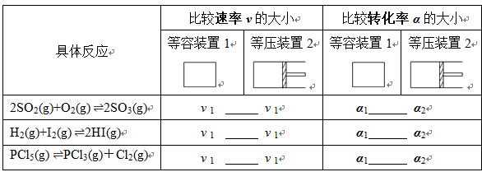
等容装置和等压装置
<
<
=
=
>
<

Slide 7
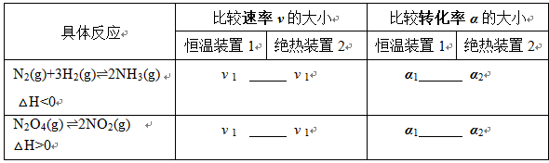
恒温装置和绝热装置
<
>
>
>

Slide 8
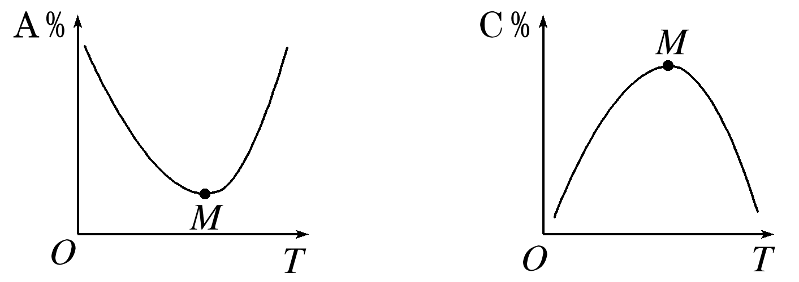
特殊图像
对于化学反应mA(g)＋nB(g) ⇌ pC(g)＋qD(g)，M点前，表示化学反应从反应物开始，则v_{正} >v_{逆}；M点为刚达到的平衡点。M点后为平衡受温度的影响情况，即升温，A%增大(C%减小)，平衡逆向移动，ΔH<0。

Slide 9
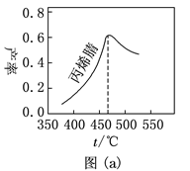

2016年全国卷Ⅱ（节选）
丙烯腈(CH₂===CHCN)是一种重要的化工原料，工业上可用“丙烯氨氧化法”生产，主要副产物有丙烯醛(CH₂===CHCHO)和乙腈(CH₃CN)等。生成丙烯腈的方程式如下：
C₃H₆(g)＋NH₃(g)＋O₂(g)===C₃H₃N(g)＋3H₂O(g) △H= -515KJ•mol ⁻¹
图(a)为丙烯腈产率与反应温度的关系曲线，最高产率对应的温度为460 ℃。高于460 ℃时，丙烯腈产率降低的可能原因是______(双选，填标号)。
A．催化剂活性降低 B．平衡常数变大
C．副反应增多 D．反应活化能增大

Slide 10

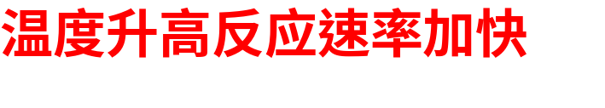

2017全国卷Ⅱ（节选）
丁烯是一种重要的化工原料，可由丁烷催化脱氢制备。回答下列问题：
(1)正丁烷(C₄H₁₀)脱氢制1­丁烯(C₄H₈)的热化学方程式如下：
C₄H₁₀(g)===C₄H₈(g)＋H₂(g) △H=+123 KJ•mol ⁻¹
图(c)为反应产率和反应温度的关系曲线，副产物主要是高温裂解生成的短碳链烃类化合物。丁烯产率在590 ℃之前随温度升高而增大的原因可能是
、
；
590 ℃之后，丁烯产率快速降低的主要原因可能
。

